Slide 1
周四交作业, 周二发作业;
作业成绩五分制, 迟交为三分, 不交为零分；
每周网上公布作业成绩。

Slide 2
第3章：近平衡态中的输运过程
§3.1 近平衡态输运过程的宏观规律
§3.2 气体分子的碰撞及其概率分布
§3.3 气体中输运过程的微观解释
§3.4 布朗运动及其引起的扩散*
§3.5 非平衡过程中的常见现象*
Notes:
平均碰撞频率 平均自由程

Slide 3
第三章：近平衡态中的输运过程
近平衡态
偏离平衡态不太远的非平衡态。
驰豫过程
非平衡态向平衡态过渡的过程。
粘性现象
定向流速不同发生的动量传递；
热传导现象
温度不同发生的能量传递；
扩散现象
密度不同发生的物质传递。
统称输运过程

Slide 4

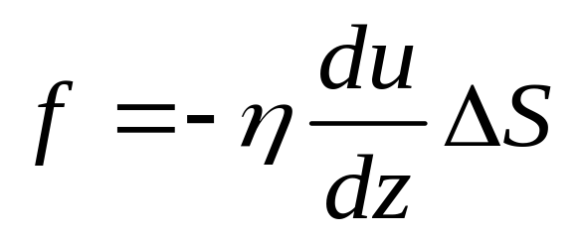
3.1、近平衡态的输运过程及宏观规律
粘性(Viscosity)现象及宏观规律
Z
各流层间互相阻滞相对滑动的作用力和反作用力称为粘性力或内摩擦力
u
宏观规律为牛顿粘性定律
η为流体的粘性系数
“– ”表示定向动量流总是沿着流速变小的方向输运的。
液体的粘性随温度升高而降低
气体的粘性随温度升高而增加

Slide 5
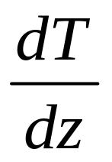

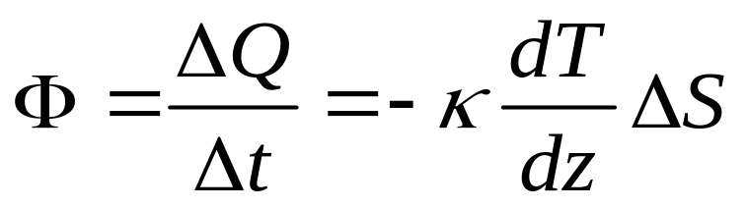
热传导(Conduction)现象及宏观规律
温度随Z的变化率称为温度梯度
Z
T₁
反映温度随Z的变化的快慢。
热传导的宏观规律称为傅立叶定律
T₂
κ为热导率或热导系数，是表征物质导热性能的物理量。随温度升高而增加。
“-”表示热流方向与温度梯度方向相反

Slide 6

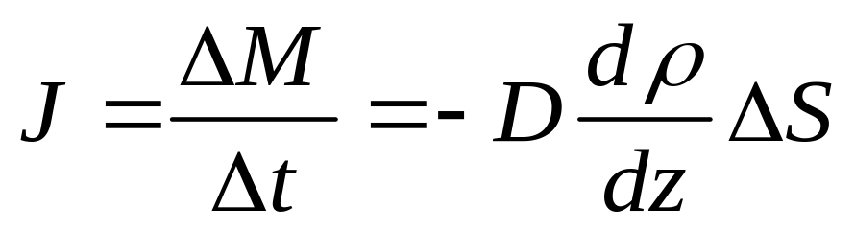
扩散(Diffusion)现象及宏观规律
Z
ρ₁
扩散现象一般比较复杂：
热运动引起的扩散；
压强差引起的扩散；
分子种类不同引起的互扩散；
ρ₂
我们只研究同种分子的自扩散：
D为扩散系数
“-”表示质量沿密度下降（即逆密度梯度）的方向流动；
----斐克定律

Slide 7
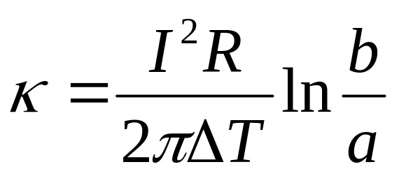
热导率的测量
P.96 [例1]
傅立叶热传导定律
倒数第2式的物理意义
a
I
r
dr
L
R
b
Notes:
冬天 穿衣保暖：1）衣服要厚 2）导热系数要小

Slide 8
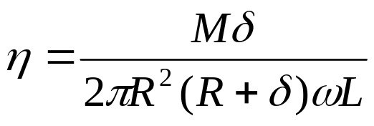
黏度的测量
P.118 作业3.1题
M
已知由扭丝悬挂着的内筒半径R,同轴的外筒半径为R+δ (δ<<R),长度都是L,待测流体装于两圆筒之间. 今使外筒以恒定角速度ω转动,内筒转过一定角度对应的扭力矩为M后“静止”下来. 求待测流体的黏度.
R
L
R+δ
ω
答：
Notes:
刘玉鑫 《热学》 P.118 作业3.1题 将作为作业/
陆书p.752 η κ 表 随T增

Slide 9
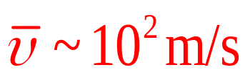
3.2、气体分子的平均碰撞频率和平均自由程
分子运动论的佯谬
根据麦克斯韦速率分布估算
但是, 实际扩散过程很慢。
B
解释：
粒子从A到B走了一条艰难曲折的路程。
A

Slide 10
气体分子间的碰撞
大量气体分子作无规则的热运动，分子运动过程中将不断与其它分子碰撞;
分子碰撞对于建立和维持平衡态，以及近平衡态中的输运过程都起重要作用；
大量气体分子的碰撞是一种统计现象，遵从统计规律；
对每一分子单位时间内与其它分子碰撞的平均次数，以及每两次连续间分子自由运动的平均路程都是确定的。

Slide 11
气体分子间的碰撞
气体分子间的碰撞
类比：
人群中行走碰撞密度与哪些因素有关？
1. 平均速度
2. 人数密度
3. 个头胖瘦
气体扩散速率
不仅与气体平均速率有关，还与粒子碰撞频率，粒子大小有关。
分子质点模型失效
平均碰撞频率
平均自由程
碰撞截面
引入：

Slide 12
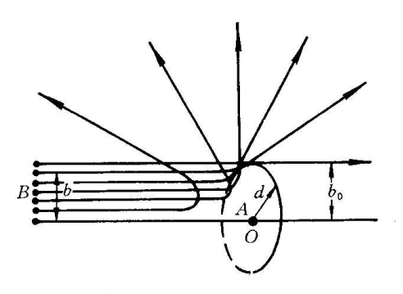
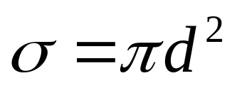
碰撞截面(Collision Cross Section)
瞄准距离:
分子“运动轨迹”与分子A到其入射方向的垂直距离 b
有效直径:
恰好使偏折角为0的瞄准距离 b = d。
散射截面(碰撞截面):
以 d 为半径的“圆截面”。
显然刚球的有效直径就是刚球的直径。

Slide 13
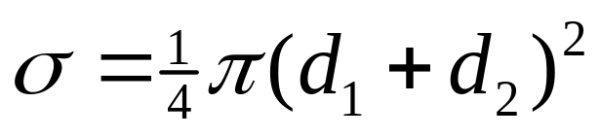
对有效直径分别为d₁ , d₂ 的分子碰撞，
散射截面(碰撞截面):
d₂
以 (d₁ +d₂)/2为半径的“圆截面”。
d₁

Slide 14



气体分子的刚球模型
基本模型：
分子A以平均相对速率 运动，其余分子均静止。该分子与其它分子作弹性碰撞；
每个分子都是直径为d 的圆球。
碰撞条件：
d
d
分子中心间的距离小于或等于有效直径d 。
d
构造圆柱体：
取分子直径d 为半径，运动分子的平均相对速率为其长。
故：中心在此圆柱体内的分子均可与分子A 碰撞。

Slide 15

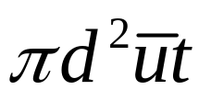
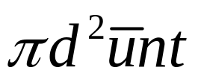
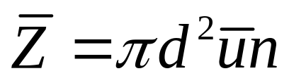
圆柱体截面积为πd²，称为有效碰撞截面
分子A走过路程
圆柱体的体积
圆柱体内的分子数为：
也就是运动分子A在t时间内与其它分子的碰撞次数。
d
d
d
故平均碰撞频率为：

Slide 16
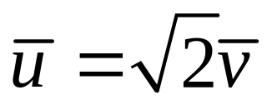
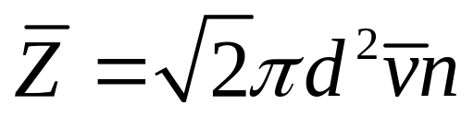
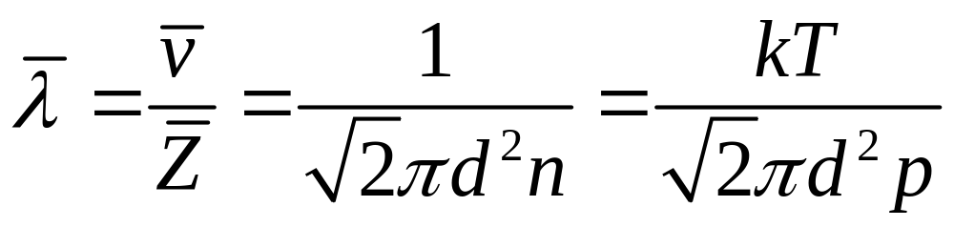
可以证明当分子的运动遵从麦克斯韦速率分布，有:
因此，平均碰撞频率：
d
d
d
平均自由程：

Slide 17
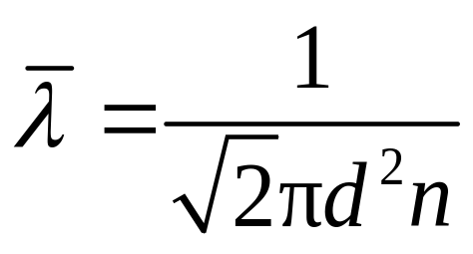
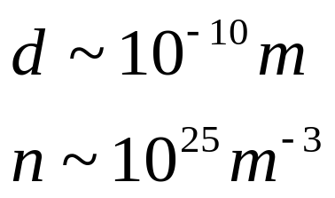
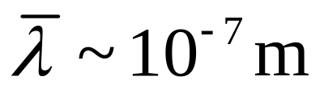
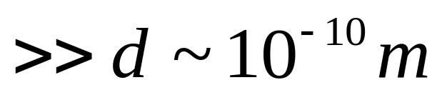
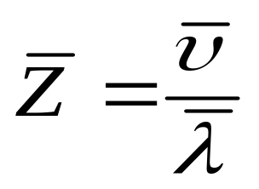
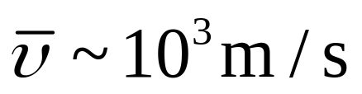
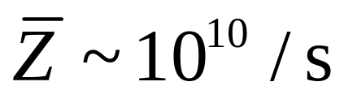
例1 标况下，平均碰撞频率和平均自由程。
解:
平均自由程
说明气体是足够稀薄的。
平均碰撞频率
相当于微波波段。

Slide 18
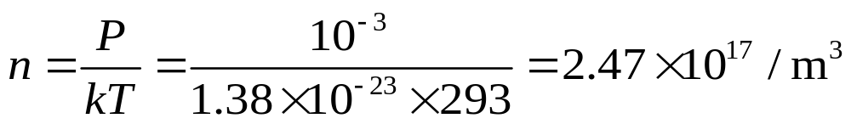
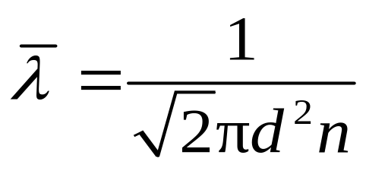
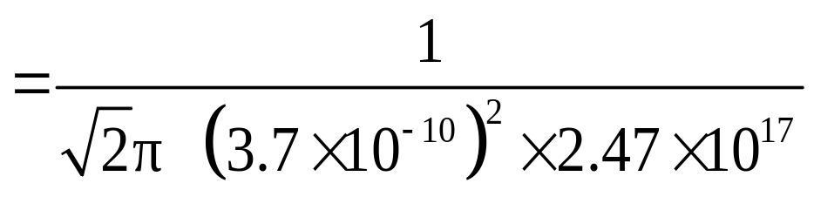

例2 直径L =5厘米的容器内部充满氮气，其
真空度10⁻³ P_{a} 。(约为大气压的10⁻⁸, 亿分之一)
求: 常温(293K)下平均自由程的理论计算值。
解：
说明真空不空。

Slide 19
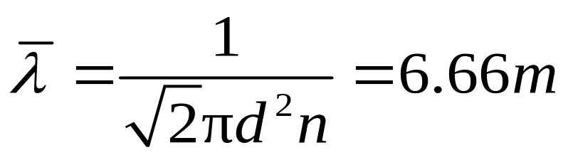
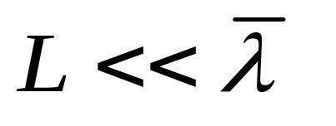
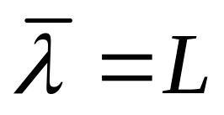

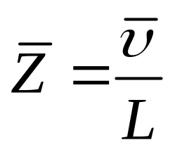
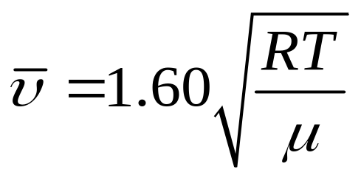
容器线度L为5厘米,
实际平均自由程为容器线度,
所以
平均碰撞频率

Slide 20
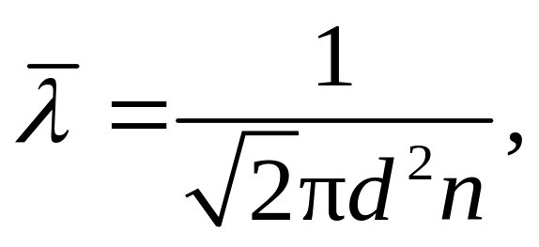
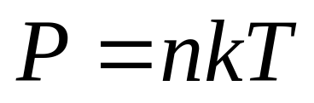
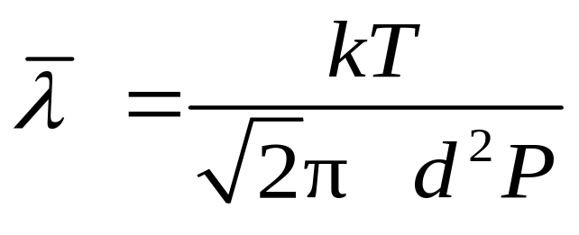
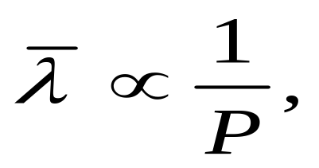
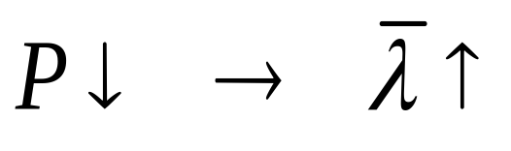
真空的概念
所以
当容器的线度, 实际分子的平均自由程就是容器的线度l , 与压强无关。

Slide 21
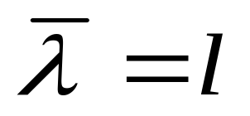

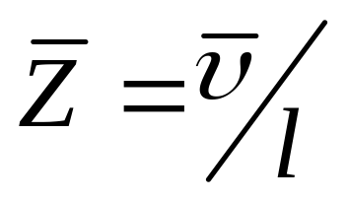
微观上的真空
分子只与容器器壁碰撞，而不与分子碰撞；
真空是相对概念，并非空无一物。

Slide 22
3.3、气体输运现象的微观解释
输运 (Transport) 过程的共同特点
非平衡态
平衡态
定向流速分布不均匀引起动量传递；
粘性现象
温度分布不均匀引起能量传递；
热传导现象
密度分布不均匀引起质量传递。
扩散现象

Slide 23

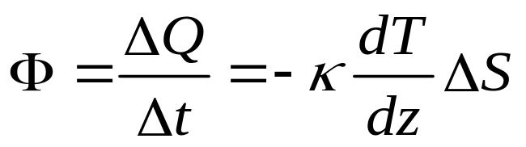

Z
粘性现象及宏观规律
u
宏观规律为牛顿粘性定律
η为流体的粘性系数
热传导现象及宏观规律
热传导的宏观规律称为傅立叶定律
κ为热导率或热导系数
扩散现象及宏观规律
扩散现象的宏观规律斐克（ Fick ）定律
D为扩散系数

Slide 24
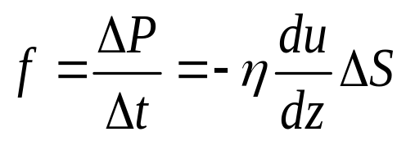


近平衡态输运过程的宏观规律
 | 黏性现象 | 热传导现象 | 扩散现象
公式
定律名 | 牛顿 黏性定律 | 傅立叶 热传导定律 | 菲克 扩散定律
流 (密度) | 动量流 (密度) | 热量流 (密度) | 质量流 (密度)
迁移的物理量 | 动量P | 热量Q | 质量M
物理量梯度 | 速度梯度 | 温度梯度 | 密度梯度
系数 | 黏度 | 热导率 | 自扩散系数
Notes:
力学：牛顿黏滞定律 热学：傅立叶热传导定律 化学：扩散现象 质量流—自扩散系数 M=mN =mn
三量 三度 小原因引起的结果, 与原因成正比 三系数 黏滞系数 热传导系数 扩散系数
菲克扩散定律: 不存在压强差, 适用于单纯的扩散情况
(两边的温度压强相同,一边的分子具有放射性; 或者一边是CO气, 另一边是N2气)
此处的宏观规律适用于气体\液体\固体, 而下面要讲的微观解释仅适用于气体

Slide 25
输运过程
实验观测
唯象规律
三个唯象的输运系数
η为流体的粘性系数
κ为热导率或热导系数
D 为扩散系数
气体分子动理论
统计平均方法
唯象宏观规律
进一步认识输运系数的物理意义

Slide 26





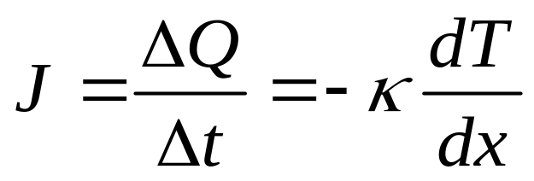
输运过程中的流
两个大热源，T₁ ， T₂ ， T₁ > T₂
金属棒中形成稳定的（不随时间变化）温度分布
稳恒态
单位时间通过单位面积传递的热量与温度梯度的关系:

Slide 27
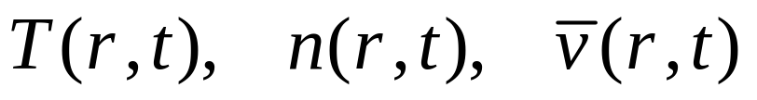
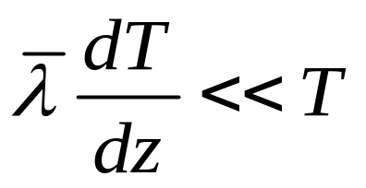
局域平衡
总体未达平衡，有输运现象
局部小区域可认为处于平衡态，有局域的状态参量，不同地方状态参量不同
近平衡，偏离平衡态不远，梯度指示的变化不大，可忽略有关的高阶小量

Slide 28





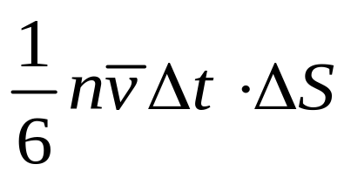
分子热运动各向同性
- 分子各方向运动中平均只有1/6的分子向ΔS方向飞行,
通过ΔS面积交换的分子对数为以ΔS为底,
Δt为高的那些分子, 即

Slide 29

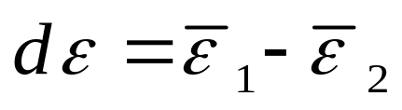

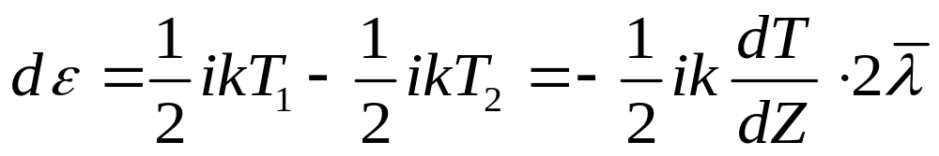
分子经过一次碰撞就完全同化
-- 分子A与分子B一次碰撞即与分子B的状态相同
交换一对分子引起热运动能量的迁移为
认为离面元为 处的分子可以恰好穿过ΔS
它处来的分子到达该处，经过穿行前最后一次碰撞而获得该处的统计特征,

Slide 30
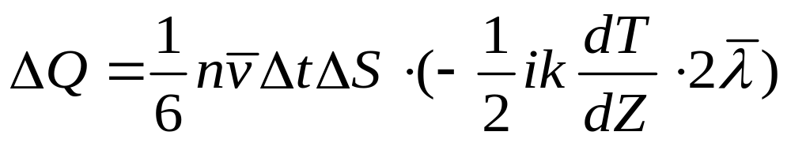
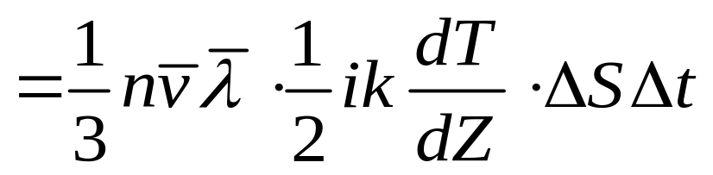
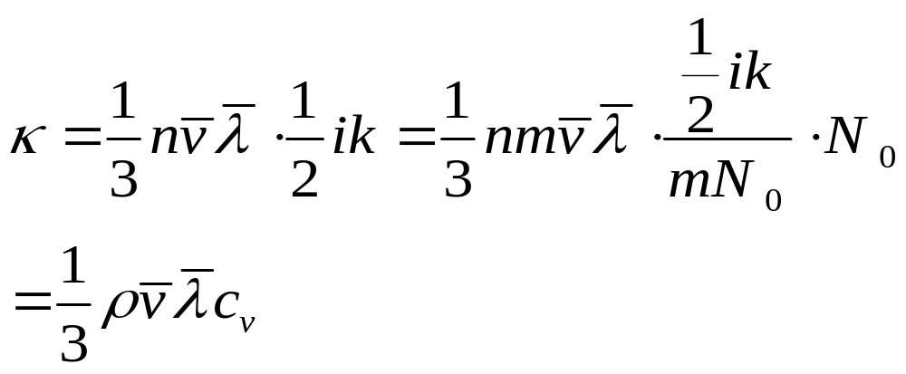
于是, 可得在Δt时间内通过ΔS的热运动能量为

Slide 31
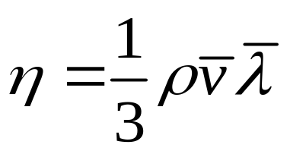


同样, 考虑交换一对分子迁移的定向动量和质量, 可导出粘性系数和扩散系数
代入下面关系：

Slide 32







得,
粘性系数
热传导系数
扩散系数
实际,
实际比理论预期的温度依赖关系更为显著。
理论与实际有偏离, 但是定性是正确的。

Slide 33

粘性系数
只与温度T有关，而与压强p无关。
出乎意外？
物质的粘滞性随密度增加而增加，似乎应该与压强有关。
麦克斯韦等人实验证实：
从mmHg到几个大气压，气体的粘滞系数与压强无关。对分子动理论的建立起了重要作用。

Slide 34






由于
,交换的分子对数多,η和κ增大。

Slide 35

T恒定时,η和κ与压强无关。
P 下降，则 n 减小，
交换的分子对数减少；
但是，P 下降，平均自由程 增加，
可以交换更远的定向动量和热运动能量。

Slide 36


实际上，P 很低时，η和κ随P 下降而减小。
P 很低时，平均自由程与P 无关，而
所以，η和κ与P成正比。
应用：
杜瓦瓶
---- 利用低压下气体导热性随压强的降低而减低的原理。
低压下，分子的平均自由程远大于瓶间隔。

Slide 37
气体输运现象的微观解释
宏观物理量分布不均匀时，气体分子的热运动引起相邻部分间交换分子时交换了相应的物理量。
偏差来自计算平均自由程时采用的刚球模型。
只考虑了分子间的排斥力。
分子间存在微弱的吸引力，使分子的碰撞截面对温度有一定的依赖关系。

Slide 38

麦克斯韦
麦克斯韦在热力学和统计物理方面的贡献：
提出麦克斯韦速度分布
相变理论中，等面积法则
分子动理论讨论气体热容
_{[英]J. C. Maxwell}
₁₈₃₁₋₁₈₇₉
分子动理论研究流体的输运现象

Slide 39
第３章 作业
P.122 1, 6, 9, 15,
11, 13, 16, 18

